Slide 1
Презентація на тему: «Партії та партійні системи»

Slide 2
План
1. Партії. Основні ознаки та історія виникнення
2. Функції партій
3. Бінарна класифікація партій
3.1 Кадрові партії
3.2 Масові партії
4. Партійні системи. Їх різновид

Slide 3
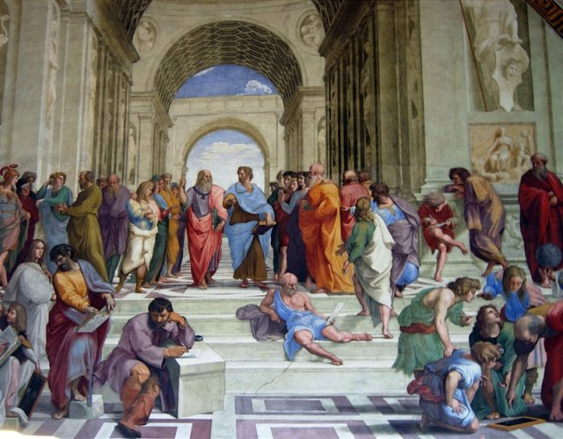
Влада
Партії
Народ
Слово «партія» побутувало ще у часи Стародавнього Риму. Етимологія його бере початок з латинського рагіів, що означає «частина». До початку XVIII ст. слово «партія» вживалося у негативному сенсі.

Slide 4
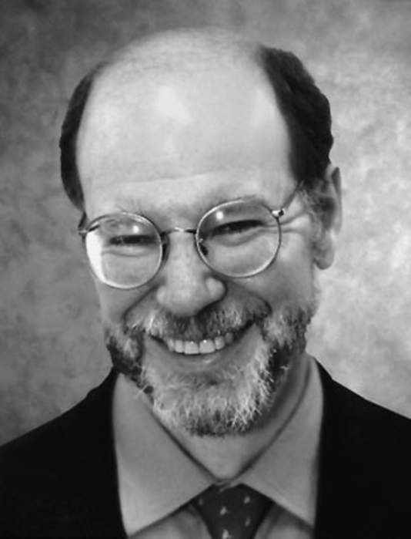
У західній політології немає згоди щодо дефініції цього поняття. Так, відомий
американський політолог Ж. Лапаломбара пропонує при визначенні «політичної партії» вказувати на такі ознаки:
Партія - суб'єкт певної ідеології або особливої світоглядної орієнтації
Партія - організація, тобто достатньо тривке об'єднання людей на різних рівнях політики —від місцевого до міжнародного;
мета партії — завоювання та здійснення влади (хоча бувають партії, які вбачають свій
обов'язок у пробудженні сучасної думки навколо болючих, на її погляд, проблем);
кожна партія прагне забезпечити собі підтримку народу — від голосування за неї до
активного членства.

Slide 5
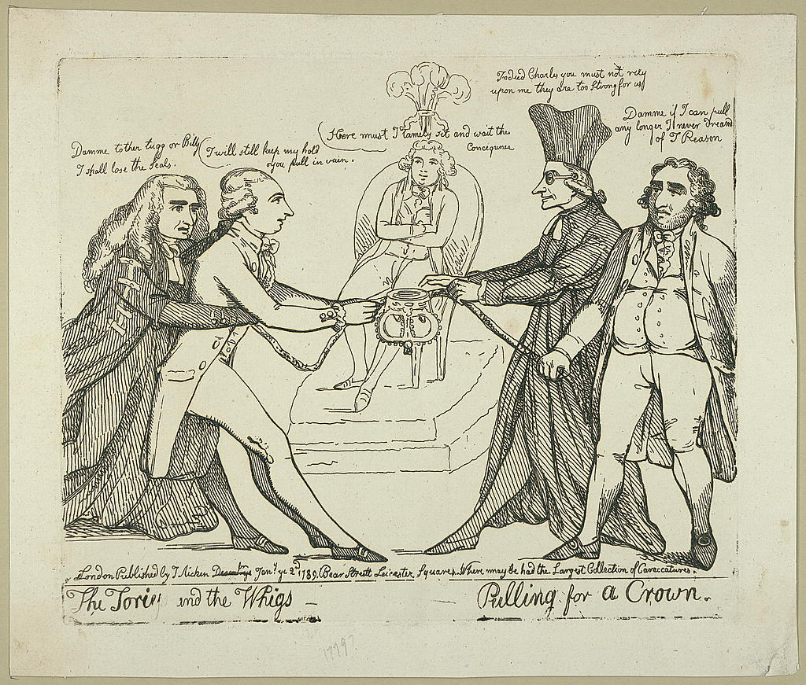
Існують різні точки зору на історію становлення партій. Так, континентальні європейські політологи здебільшого вважають, що партії виникли із запровадженням загального виборчого права.
Англо-американські політологи наполягають на тому, що відлік партій у сучасному розумінні треба вести з XVII— XVIII ст., зокрема, коли в 70—80 роках XVII ст. в Англії з'явилися перші справжні партії — торі і віги.
Торі Віги

Slide 6
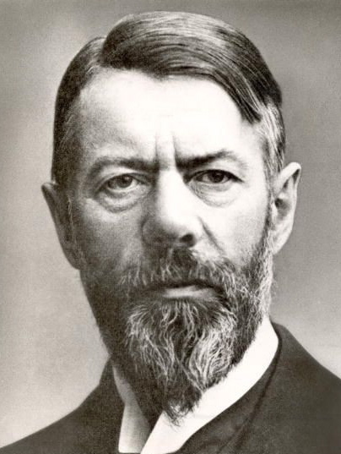
Виникнення партій пов'язане з особливостями політичної ситуації у тій чи іншій країні, тенденціями світового суспільного розвитку. За М. Вебером, партії у своєму розвитку пройшли три етапи: аристократичне угруповання, політичний клуб, масова партія.
Одні партії виникли внаслідок проведення виборчої компанії, інші (комуністичні партії) з'явилися в нелегальних умовах боротьби проти існуючого політичного ладу в XIX ст.,треті (соціал-демократичні) виросли з профспілкового, четверті (християнське-демократичні) — з католицького рухів, п'яті (об'єднання на підтримку республіки) — знайближчого оточення визначних політичних діячів.

Slide 7
Дехто вважає, що більшість сучасних політичних партій і партійних «сімей» виникли в результаті радикальних соціально-економічних і політичних змін середини XIX в. - початку XX століття.
С.М.Ліпсет і С.Роккан встановили два аспекти цієї трансформації – індустріальна революція і національна революція.
Вони виділили чотири соціальнополітичних розмежування, що визначили конфігурацію партійних систем західних країн:
між центром і периферією;
між державою і церквою;
між містом і селом;
між власниками і робітниками.

Slide 8
Аналізуючи діяльність партій, важливо визначити їхні функції
ідеологічна
розробка ідеології і поширення її серед електорату, що сприяє інтеграції ісоціалізації певних соціальних груп, категорій індивідів, передбачає їх об'єднання навколозасвоєння певної системи цінностей, норм
наукова
розробка партією різних соціальних проектів, технологій виборчої компанії,законопроектів, програм соціально-економічного, політичного, духовно-культурного розвитку, адміністративно-управлінських процедур на основі функціонування інформативно-аналітичних центрів, центрів стратегічних досліджень, соціологічних лабораторій, бібліотек
участь у боротьбі за владу
механізм добору кадрів та підготовки для різних рівнів державної діяльності (депутатської і адміністративно-управлінської), створення «тіньових кабінетів», моделювання державної діяльності своїх політичних опонентів, критика їхнього політичного курсу, розробка стратегії і тактики передвиборчої боротьби

Slide 9
здійснення влади
розробка політичного курсу, а також пошук управлінських моделей його здійснення, формування громадської думки для підтримки цього курсу, розширення контактів з різними політичними силами і соціальної бази для здійснення владного статусу
представництво соціальних інтересів
партія виявляє інтереси тих чи інших соціальних груп, надає їм політичне спрямування через різні засоби комунікацій, коригує власний політичний курс відповідно до їхніх інтересів

Slide 10
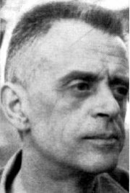
Партії
Масові партії
соціал-демократичні
Кадрові партії
комуністичні
М. Дюверже встановив бінарну класифікацію партій.
фашистські

Slide 11

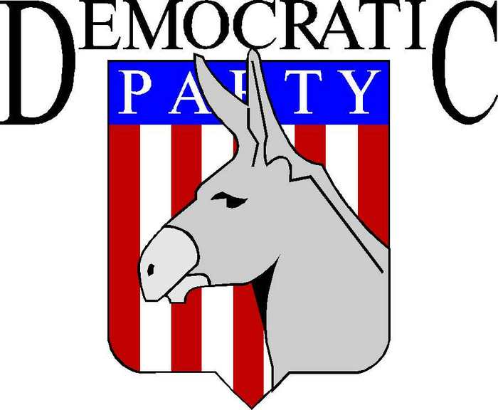
Кадрові партії, виникли на початку XX ст. на основі електоральних комісій «у низах» та парламентських груп «у верхах». Кадрові партії не мають інституту фіксованого членства і членських внесків, діють переважно під час передвиборчих кампаній через професійних і громадських активістів. Кадрові партії — це передусім партії впливових людей, котрі мають авторитет і можуть розраховувати на підтримку. Кадрові партії слабко ідеологізовані, тобто мало займаються розробкою ідеологічних доктрин, а здебільшого керуються виборчим прагматизмом. До типових кадрових партій належать Республіканська і Демократична партії США

Slide 12
Масові партії об'єднують велику кількість людей, що гуртуються у первинних структурах, мають фіксоване членство. Основне джерело їх фінансування — членські внески. Діяльність цих партій має здебільшого ідеологічний характер і відзначається активною виборчою боротьбою.
За структурою серед масових партій розрізняють соціал-демократичні, комуністичні (ленінські) і фашистські. Масові партії, як правило, збюрократизовані, спостерігається сильний розрив між партійними масами і партійною елітою.
Партії комуністичного і фашистського типів — суворо централізовані та ієрархізовані,вимагають залізної дисципліни від своїх членів, сповідують культ вождя. Структурні підрозділи партій фашистського типу здебільшого воєнізовані, що забезпечує їм активні й рішучі дії у боротьбі з противниками.

Slide 13
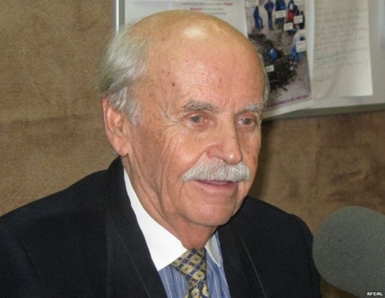
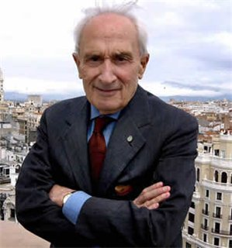
Партійна система
Партійну систему треба розуміти як сукупність політичних партій, характер їх взаємодії, місце і вплив у певній політичній системі.
Типологія партій передбачає декілька варіантів
тритипова схема М. Дюверже, згідно з якою партійні системи поділяються на
однопартійні, двопартійні і мультипартійні
тритипова система Б. Гаврилишина, який поділяє партійні системи на олігархічні,
противаг (боротьби за владу) і колегіальні (співпраці при владі)
семитипова схема Дж. Сарторі з таким поділом партійних систем: однопартійна,
гегемоністська, домінування, двопартійна, обмеженого плюралізму, поляризованого
плюралізму, атомізована.

Slide 14
Однопартійній системі властиве конституційне закріплення керівної ролі однієї партії,
зрощування партійного і державного апарату, заборона утворення інших партій.
Гегемоністська система характеризується панівним становищем однієї партії при
відсутності партійної конкуренції, а також — наявністю декількох партій, які мають
організаційну автономію, але визнають керівну роль правлячої партії.
Система домінування передбачає наявність декількох політичних партій, одна з яких
упродовж тривалого часу перемагає на виборах і одноосібне формує уряд.
Двопартійна система відзначається домінуванням двох потужних політичних партій,
одна з яких перебуває при владі, а інша — в опозиції. Класичними країнами з
двопартійною системою є Великобританія і США.

Slide 15
За мультипартійної коаліції уряд формується з представників декількох партій на основі
їх пропорційного представлення у парламенті згідно з результатами виборів.
Система поляризованого плюралізму, яка призводить до загострення боротьби між
політичними силами, передбачає наявність партійного центру, що формує уряд, і
двосторонньої деструктивної опозиції.
Атомізована система характеризується наявністю багатьох маловпливових,
малочисельних партій та багатьох позасистемних політичних сил. Вона поділяється на
системи крайнього плюралізму і авторитарної псевдопартійності. Перша система існувала
у посткомуністичних країнах до виборів на багатопартійній основі і частково збереглася у
деяких з них (Україна, Росія, Казахстан). Друга система властива деяким країнам
Латинської Америки; існує багато партій, між якими точиться гостра боротьба, а реальна
влада перебуває у руках військової верхівки.

